Slide 1
자료형과 문자열

Slide 2
목차
시작하기 전에
자료형과 기본 자료형
문자열 만들기
문자열 연산자
문자열의 길이 구하기
키워드로 정리하는 핵심 포인트
확인문제

Slide 3
시작하기 전에
[핵심 키워드] 자료형, 문자열, 이스케이프 문자, 문자열 연산자, type(), len()
[핵심 포인트] 프로그램이 처리할 수 있는 모든 것을 자료라 부른다. 자료란 무엇인지, 이를 처리하는 방법은 무엇인지, 그리고 가장 일반적으로 쓰이는 문자열 자료형은 어떤 것이 있는지 알아본다.

Slide 4
시작하기 전에
자료 (data)
프로그램이 처리할 수 있는 모든 것
프로그램은 자료를 처리하기 위한 모든 행위

Slide 5
자료형과 기본 자료형
자료형 (data type)
자료를 기능과 역할에 따라 구분한 것
문자열 (string) : 메일 제목, 메시지 내용 등
숫자 (number) : 물건의 가격, 학생의 성적 등
불 (boolean) : 친구의 로그인 상태 등
자료를 알아야 하는 이유
자료를 자료형에 맞게 모으고 처리 과정을 거쳐 더 큰 자료형을 점차 만들어 나가면 프로그램이 완성됨
가장 기본 단위로서의 자료의 의미와 쓰임새를 아는 것은
매우 중요

Slide 6
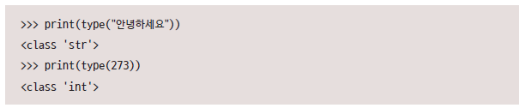
자료형과 기본 자료형
자료형 확인하기
자료형(data type): 자료의 형식
type() 함수로 확인
str : 문자열
int : 정수

Slide 7
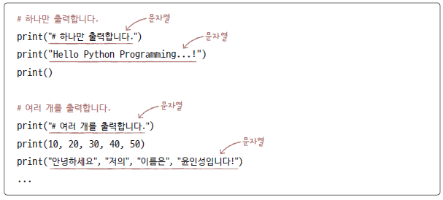
문자열 만들기
문자열 (string)
따옴표로 둘러싸 입력하는, 글자가 나열된 것

Slide 8


문자열 만들기
큰따옴표로 문자열 만들기
작은따옴표로 문자열 만들기

Slide 9


문자열 만들기
문자열 내부에 따옴표 넣기
위 경우 오류 발생
파이썬 프로그래밍 언어는 자료와 자료를 단순 나열할 수 없음
구문 오류 (syntax error)

Slide 10


문자열 만들기
작은따옴표로 문자열 만들어 큰따옴표 포함 문제 해결
반대로도 가능

Slide 11
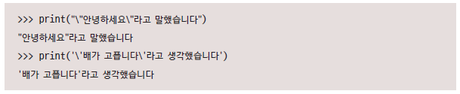
문자열 만들기
이스케이프 문자 (escape character)
역슬래시 기호와 함께 조합해서 사용하는 특수한 문자
\“ : 큰따옴표를 의미
\‘ : 작은따옴표를 의미
\n : 줄바꿈 의미
\t : 탭 의미

Slide 12
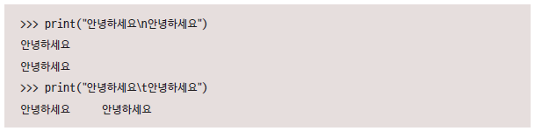
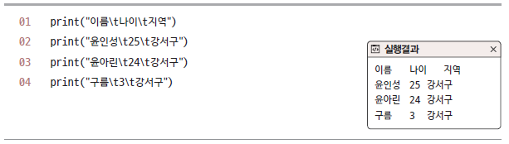
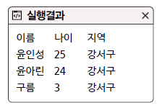
문자열 만들기

Slide 13

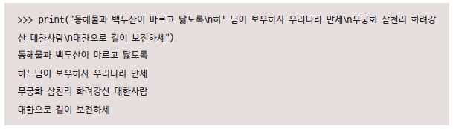
문자열 만들기
\\: 역슬래시를 의미
여러 줄 문자열 만들기
\n 사용

Slide 14
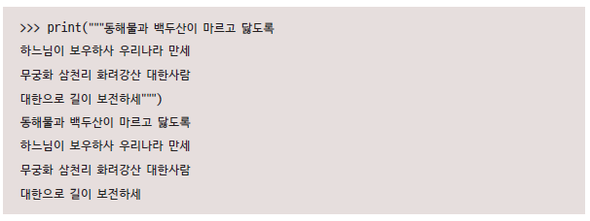
문자열 만들기
여러 줄 문자열 기능 활용: 큰따옴표 혹은 작은따옴표를 세 번 반복

Slide 15
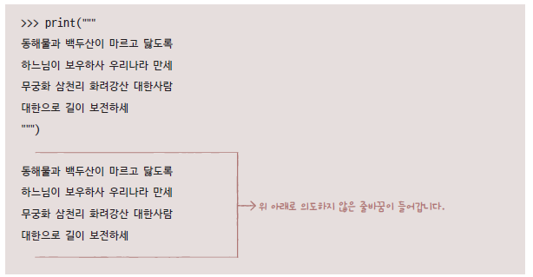
문자열 만들기
줄바꿈 없이 문자열 만들기
\ 기호 사용

Slide 16
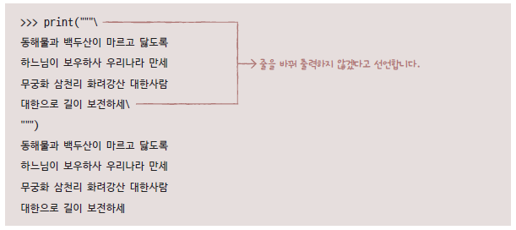
문자열 만들기
줄 뒤에 \ 붙여서 코드 쉽게 보기 위한 줄바꿈이며, 실질적 줄바꿈 아님을 나타냄

Slide 17


문자열 연산자
숫자에는 사칙연산 연산자를, 집합에는 여러 집합 연산자 적용 가능
각 자료는 사용할 수 있는 연산자 정해져 있음
문자열 연결 연산자 : +
더하기와 같은 기호이나 다른 수행임에 주의

Slide 18
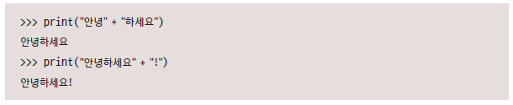

문자열 연산자
두 문자열 연결하여 새로운 문자열 만들어냄
문자열과 숫자 사이에는 사용할 수 없음
문자열은 문자끼리, 숫자는 숫자끼리 연결
문자열과 숫자 연결하여 연산하려면 큰따옴표 붙여
문자열로 인식하게 함

Slide 19


문자열 연산자
문자열 반복 연산자 : *
문자열을 숫자와 * 연산자로 연결

Slide 20

문자열 연산자
문자 선택 연산자 (인덱싱) : []
문자열 내부의 문자 하나를 선택
대괄호 안에 선택할 문자의 위치를 지정
인덱스 (index)
제로 인덱스 (zero index) : 숫자를 0부터 셈
원 인덱스 (one index) : 숫자를 1부터 셈
파이썬은 제로 인덱스 유형 사용

Slide 21
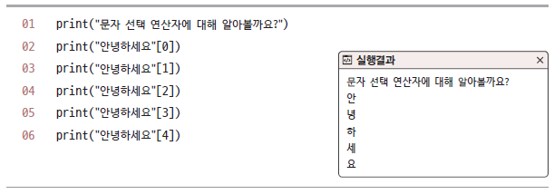
문자열 연산자
예시

Slide 22

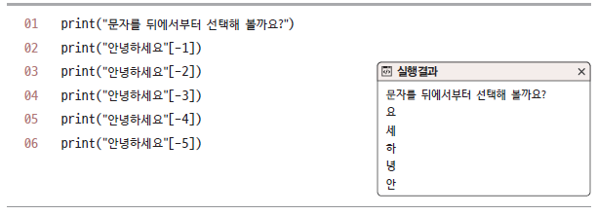
문자열 연산자
문자를 거꾸로 출력하려는 경우
대괄호 안 숫자를 음수로 입력

Slide 23


문자열 연산자
문자열 범위 선택 연산자 (슬라이싱) : [:]
문자열의 특정 범위를 선택
대괄호 안에 범위 구분 위치를 콜론으로 구분
마지막 숫자 포함
마지막 숫자 포함하지 않음
파이썬에서 적용

Slide 24
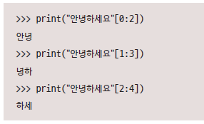

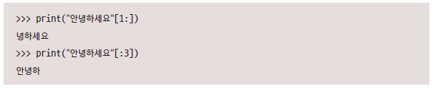
문자열 연산자
예시
대괄호 안에 넣는 숫자 둘 중 하나를 생략하는 경우
뒤의 값 생략 : n번째부터 끝의 문자까지
앞의 값 생략 : 0번째부터 뒤의 숫자 n번째 앞의 문자까지

Slide 25
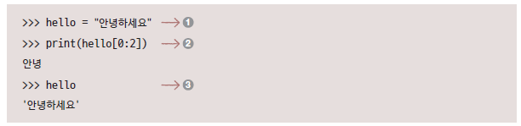
문자열 연산자
인덱싱 (indexing)
[] 기호 이용해 문자열의 특정 위치에 있는 문자 참조하는 것
슬라이싱 (slicing)
[:] 기호 이용해 문자열 일부를 추출하는 것
문자열 선택 연산자로 슬라이스해도 원본은 변하지 않음에 주의

Slide 26
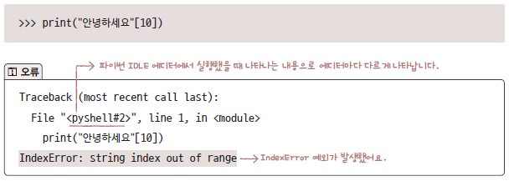
문자열 연산자
IndexError (index out of range) 예외
리스트/문자열 수를 넘는 요소/글자 선택할 경우 발생

Slide 27

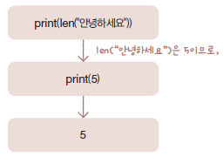
문자열의 길이 구하기
len() 함수
문자열 길이 구할 때 사용
괄호 내부에 문자열 넣으면 문자열의 문자 개수 세어 줌
중첩된 구조의 함수는 괄호 안쪽부터 먼저 실행

Slide 28
키워드로 정리하는 핵심 포인트
마무리
자료형 : 자료의 형식
문자열 : 문자의 나열. 큰따옴표 혹은 작은따옴표로 입력
이스케이프 문자 : 문자열 내부에서 특수한 기능 수행하는 문자열
문자열 연산자 : 문자열 연결 연산자 (+), 문자열 반복 연산자 (*), 문자열 선택 연산자 ([ ]), 문자열 범위 선택 연산자 ([:])
type() : 자료형 확인하는 함수
len() : 문자열 길이 구하는 함수

Slide 29
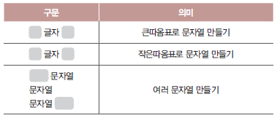
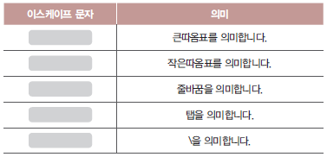
확인문제
마무리
문자열을 만드는 파이썬 구문의 빈칸에 알맞은 기호를 넣어보세요.
이스케이프 문자의 의미를 보고 알맞은 기호 혹은 문자를 넣어보세요.

Slide 30
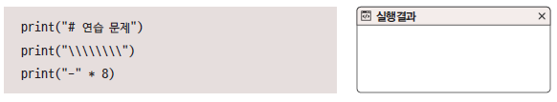
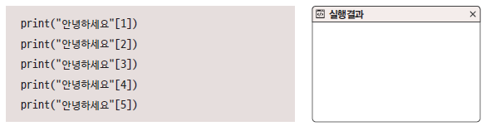
확인문제
마무리
다음 프로그램의 실행결과를 예측해보세요.
다음 프로그램의 실행결과를 예측해보세요. 오류가 발생하는 것은어느 행인가요? 그리고 그 이유는 무엇인가요?

Slide 31
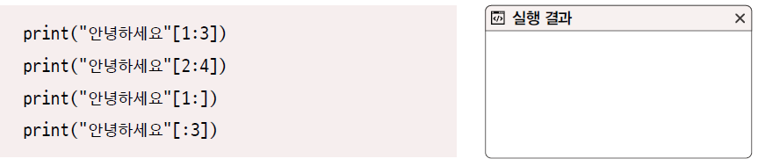
확인문제
마무리
다음 프로그램의 실행결과를 예측해보세요.

Slide 32
Thank You!

